Slide 1
French 9
Activity 3 - Tutorial

Slide 2
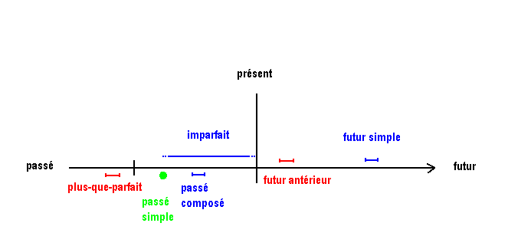

Slide 3
Infinitive Verbs
Verbs that have not yet been changed
Examples:
Jouer
Manger
Finir
Sortir
Vendre
Comprendre

Slide 4
Le présent
Three types of present tense verbs:
-er
-ir
-re

Slide 5
Le présent (ER) endings
Je e | Nous ons
Tu es | Vous ez
Il/elle/on e | Ils/elles ent

Slide 6
Le présent (IR) endings
Je is | Nous issons
Tu is | Vous issez
Il/elle/on it | Ils/elles issent

Slide 7
Le présent (RE) endings
Je s | Nous ons
Tu s | Vous ez
Il/elle/on NO ENDING | Ils/elles ent

Slide 8
Le présent - example
Nous (jouer) au hockey. - Drop the "ER" and add the ending
Nous jouons au hockey.
(We play hockey)

Slide 9
Le passé composé
Composed of 2 parts:
Helping verb
Part participle (main verb)

Slide 10
Helping Verbs - avoir
Je ai | Nous avons
Tu as | Vous avez
Il/elle/on a | Ils/elles ont

Slide 11
Helping Verbs - etre
Je suis | Nous sommes
Tu es | Vous étes
Il/elle/on est | Ils/elles sont

Slide 12
Past Participle:
ER verbs: drop the ending and add é
IR verbs: drop the ending and add i
RE verbs: drop the ending and add u
Example: Nous (jouer) au hockey.
Nous avons joué au hockey.

Slide 13
Passé Composé VS L'Impartfait
Passé Composé
L'Imparfait
Uses a "helping verb" AND a "main verb"
Helping verb: avoir or etre
Main verb: the action of the sentence
Ex: Nous avons joué au hockey.
Uses only a "main verb"
Ex: Nous jouions au hockey.

Slide 14
L'imparfait endings
Je ais | Nous ions
Tu ais | Vous iez
Il/elle/on ait | Ils/elles aient

Slide 15
L'imparfait
Put this sentence in the imparfait: Nous (jouer) au hockey.
Instructions: find the stem:
1. Put the verb in present tense "nous" form.
jouons
2. Drop the "ons"
Jou (STEM)
3. add the imparfait ending
Nous jouions au hockey.

Slide 16
Comparison all 3 tenses: JOUER with nous
Le présent | Passé Composé | L'Imparfait
Nous jouons au hockey. | Nous avons joué au hockey. | Nous jouions au hockey.

Slide 17
Comparison all 3 tenses: PARLER with elles
Le présent | Passé Composé | L'Imparfait
Elles parlent avec les filles. | Elles ont parlé avec les filles. | Elles parlaient avec les filles.

